Slide 1
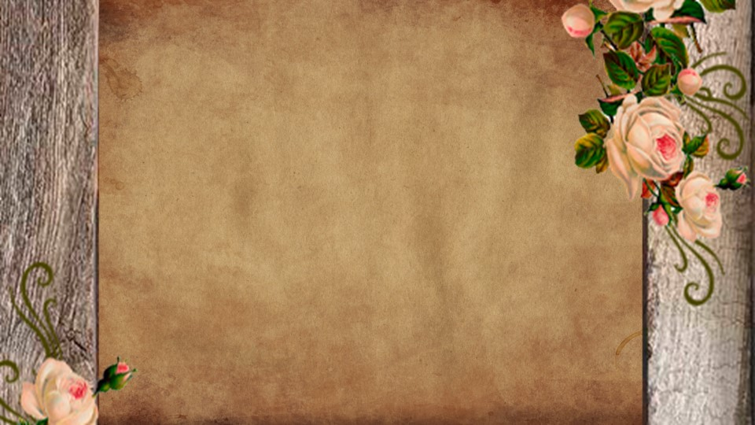

Tive um Sonho
Otacília Grubert Moraes

Slide 2
Sonhei que um anjo me tomou pelas mãos.
Nas ruas de Paris, saímos a passear,
tomamos sorvete,
continuamos a caminhar.
As ruas estavam cheias de gente bonita.
Paramos para ver vitrines, nada a comprar
só passear e namorar. Ele conhecia tudo por lá...
O hotel ficava perto dali.
Queríamos nos conhecer melhor.
Não tínhamos pressa de voltar.
Só nos amar, amar e amar bastante.

Slide 3

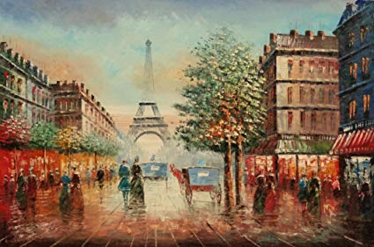

Slide 4
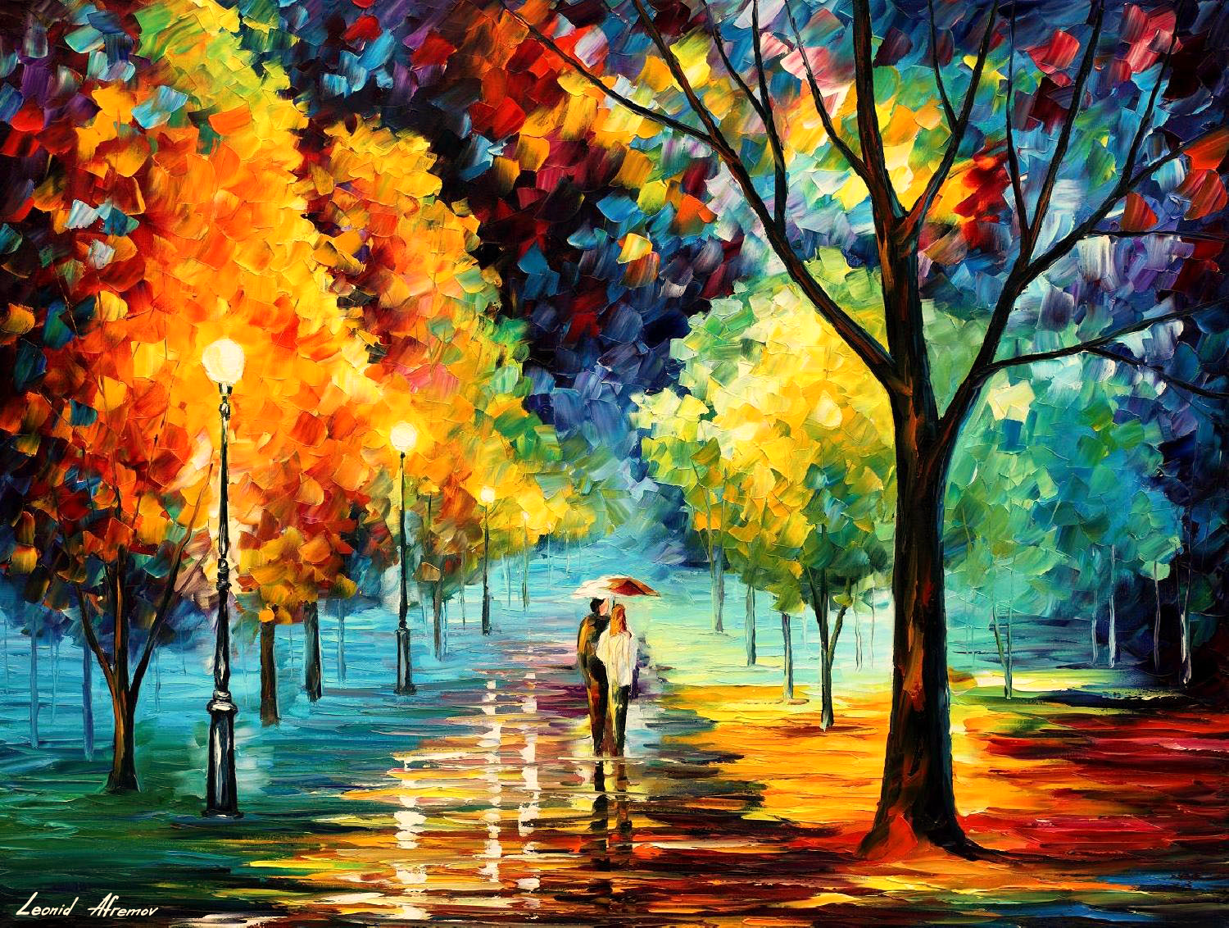

Slide 5
Pela vez primeira ficávamos a sós.
Sem nos importar com a idade,
tampouco com a diferença entre elas.
Conversamos sobre o que nos aproximou.
Foi bonito recordarmos e pensarmos.
A poesia nos cercou e nos plenificou.
Respirávamos poesias e fotografias.
Elas encheram nossas vidas.

Slide 6
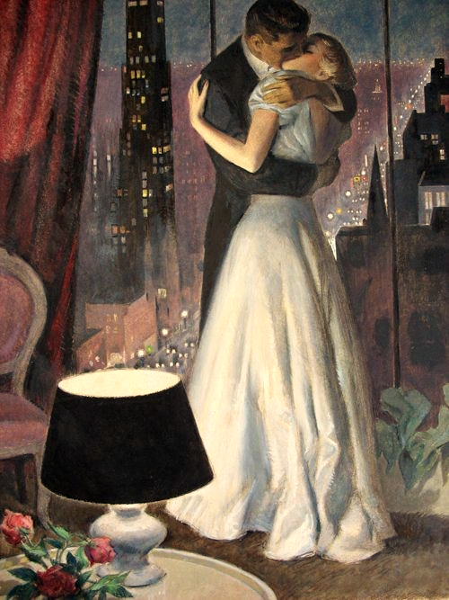

Slide 7
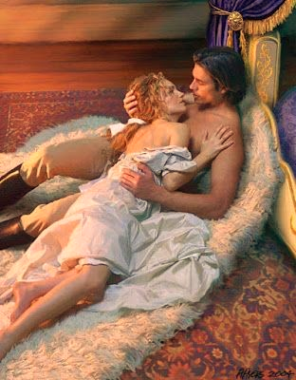

Slide 8
Sentíamos um amor fervilhante.
Um roçar de braços nos elevou aos céus.
Ninguém nos separaria desse enlevo.
Era tudo que sonhei e quis.
Completávamo-nos, sobremaneira.
Asfixiávamo-nos com nossos beijos.
Nosso amor era recíproco...
E nos bastava!...
12/07/2015

Slide 9
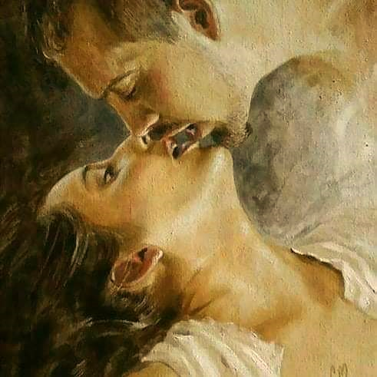

Slide 10
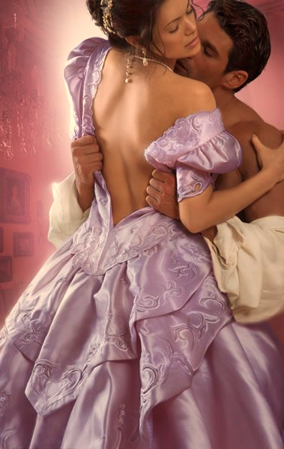

Slide 11
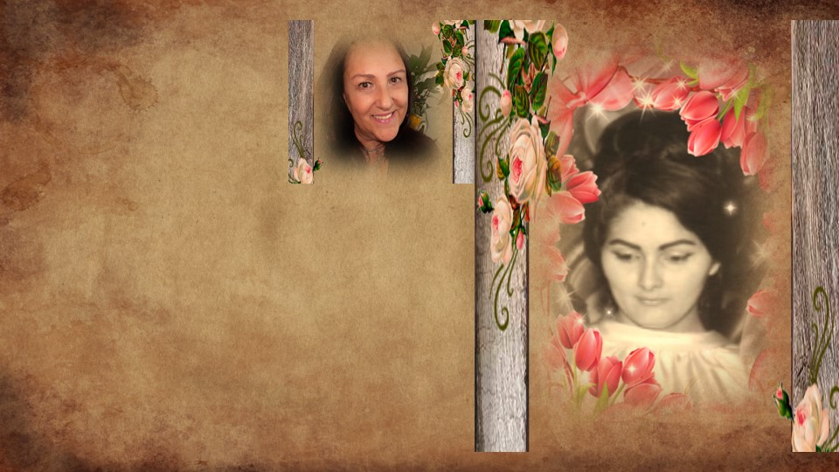
Criação, Formatação e Edição:
Cléo Menegatt
cmenegatt2016@gmail.com
Imagens: Internet e Acervo Pessoal
Texto: Otacilia Grubert Moraes
Música: Constellartion of romance
Ernesto Cortazar
www.pinterest.com/cleonicemenegat/vídeos
www.sergrasan.com/cleoslides
Canal no Youtube:
Cleonice Menegatt Goelzer

